Slide 1

中间件Web应用系统
小组成员：叶颖航 2018151012
李树鑫 2018151016
杨智鸿 2018151074
许维灿 2018151038
赵泽明 2018151025

Slide 2
Outline
01
数据转换
03
系统演示
CATALOG
02
04
数据准备
页面显示
1

Slide 3
01
SECTION 1
数据准备
PART 01

Slide 4
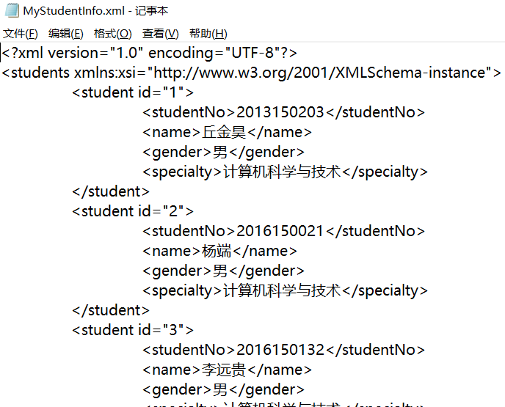
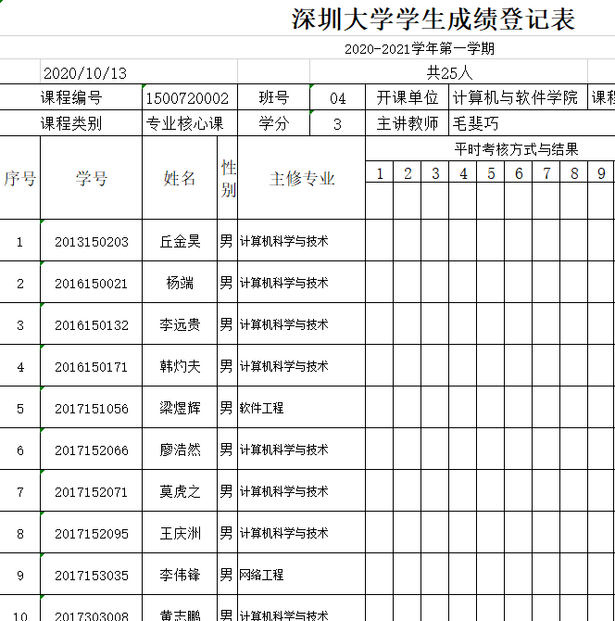
数据准备
创建和编辑XML
将源数据文件（软件工程成绩登记表.xlsx）中的学号、姓名、性别和主修专业数据信息存储在一个名为MySudentInfo.xml的xml文件中。
Notes:
4

Slide 5
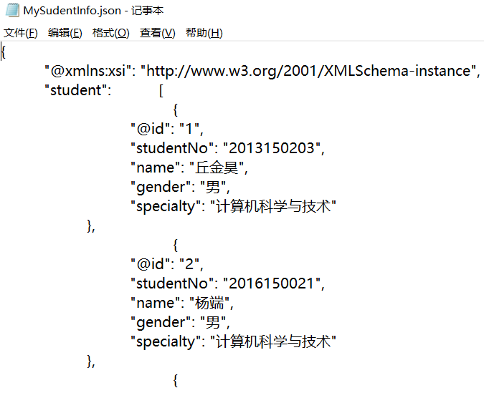
数据准备
创建和编写JSON
将源数据文件（软件工程成绩登记表.xlsx）中的学号、姓名、性别和主修专业数据信息存储在一个名为MySudentInfo.json的JSON文件中。
Notes:
5

Slide 6
02
SECTION 2
数据转换
PART 02

Slide 7
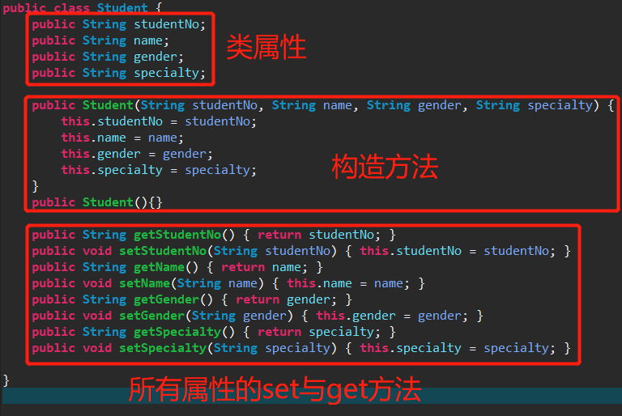
数据转换
编写Student类
用java编写一个Student类，用于保存和描述学生对象，含学号、姓名、性别和主修专业属性信息及其操作。
Notes:
7

Slide 8
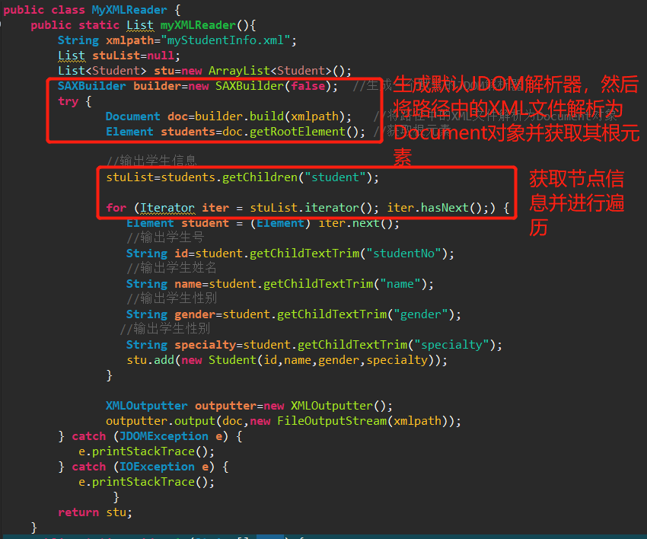
数据转换
解析XML
编写一个MyXMLReader类从MySudentInfo.xml读出信息。这里使用的是JDOM解析技术。
Notes:
8

Slide 9
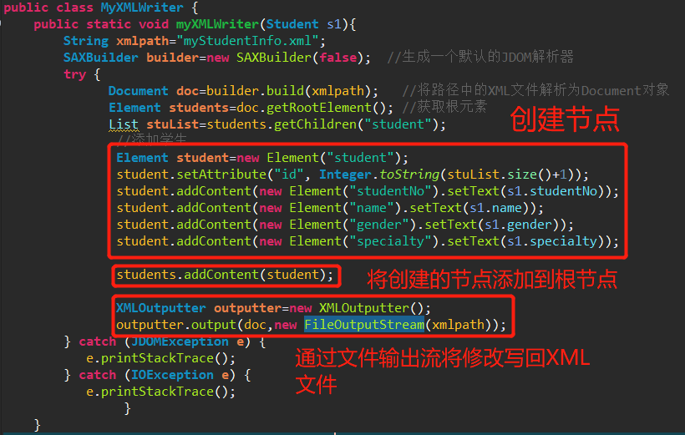
数据转换
修改XML
编写一个MyXMLWriter类向MySudentInfo.xml添加写入项目组所有成员的学号、姓名、性别和主修专业信息。
Notes:
9

Slide 10
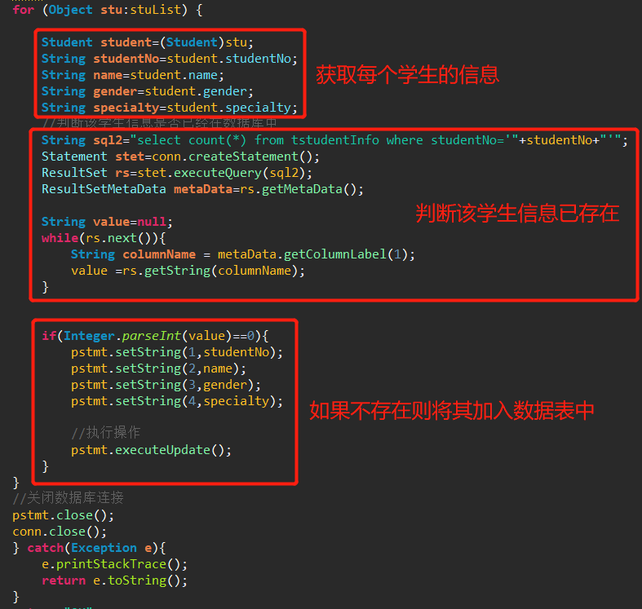
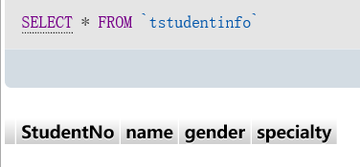
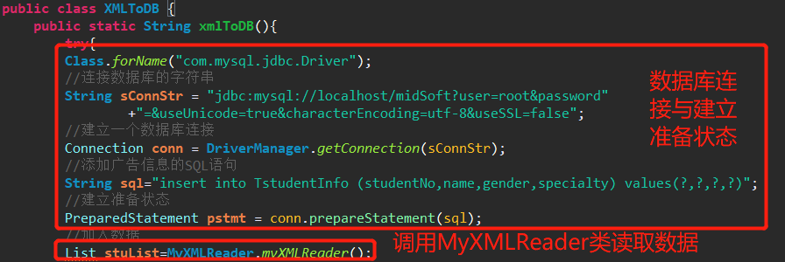
数据转换
XML→DB
在MySQL数据库中创建一个空表TstudentInfo。编写一个XMLtoDB数据转换类，负责使用MyXMLReader类从MySudentInfo.xml中读出所有学生数据信息，写入数据库TstudentInfo中。
Notes:
10

Slide 11
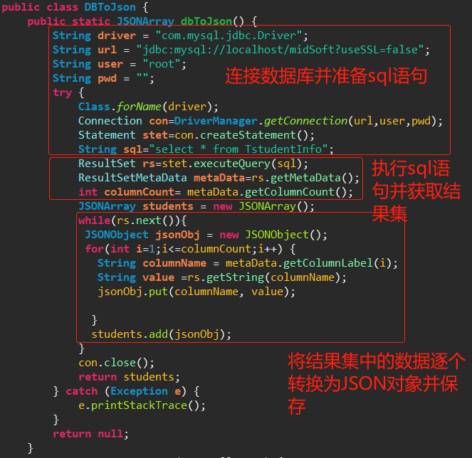
数据转换
DB→JSON
从TstudentInfo数据库表中读出学生信息，将其转换为JSON字符串。
Notes:
11

Slide 12
03
SECTION 3
页面显示
PART 03

Slide 13
页面显示
功能模块
登录
主界面
打印TstudentInfo数据表
MyXMLReader解析XML
MyXMLWriter添加数据
XML→DB
DB→JSON
系统功能模块如图所示。登录进入主界面后，可以进行多种功能选择。

Slide 14
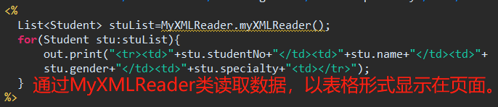
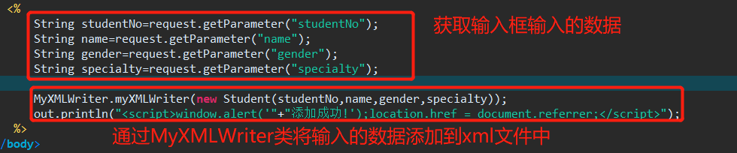
页面显示
系统JSP页面实现
读取XML数据显示在页面中。
读取XML数据显示在页面中。

Slide 15
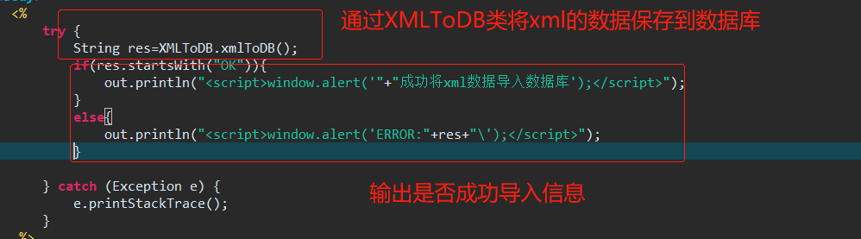
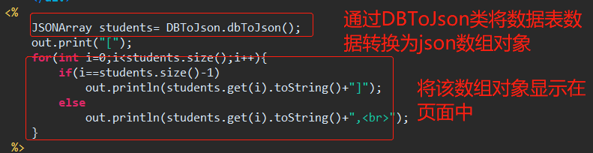
页面显示
系统JSP页面实现
读取XML数据并保存到MySQL数据库。
读取MySQL数据库数据转换为JSON字符串显示在页面中。

Slide 16
SECTION 4
04
系统演示
PART 04

Slide 17

End
end
Thank you for your listening!

